Slide 1
第2章
Linux内核

Slide 2
本章内容
认识操作系统
Linux内核体系结构
Linux的系统调用

Slide 3
2.1 认识操作系统
从使用者的角度看操作系统
打开计算机，首先跳入眼帘的是什么？
要拷贝一个文件，具体的拷贝操作是谁完成的？
需要知道文件存放在何处，在硬盘的那个柱面、磁道、扇区。
数据的搬动过程怎样进行→复杂的I/O操作。
繁琐留给自己，简单留给用户
操作系统穿上华丽的外衣－图形界面
操作系统穿上朴素的外衣－字符界面

Slide 4
从程序开发者的角度看操作系统
拷贝命令的C语言实现片断
inf=open(“/mnt/usbdisk/test”,O_RDONLY,0);
outf=open(“/mydir/test”,O_WRONLY,0600);
do{
read_size=read(inf,buf,4096);
write(outf,buf, read_size);
} while(read_size);
close(outf);
close(inf);
Notes:
在这段程序中，用到四个函数open(), close(),write()和read()，这些都是C语言函数库中的函数。进一步追究，这些函数都要涉及I/O操作，因此，它们的实现必须调用操作系统所提供的接口，也就是说，打开文件、关闭文件、读写文件的真正操作是由操作系统完成的。这些操作非常繁琐，操作系统不同，其具体实现可能不同，程序开发者不必关心这些具体操作。

Slide 5
从操作系统设计者的角度看操作系统
操作系统的设计目标是什么？
让各种软件资源和硬件资源高效而协调地运转起来。
尽可能地方便用户使用计算机。
假设在一台计算机上有三道程序同时运行，并试图在一台打印机上输出运算结果，必须考虑哪些问题 ?
从操作系统设计者的角度考虑，一个操作系统必须包含以下几部分
CPU管理
内存管理
设备管理
文件管理
Notes:
笼统地说，计算机的硬件资源包括CPU、存储器和各种外设，其中外设种类繁多，如磁盘、鼠标、网络接口、打印机等，操作系统对外设的操作是通过I/O接口进行的。软件资源主要指存放在存储介质上的文件。
假设在一台计算机上有三道程序同时运行，并试图在一台打印机上输出运算结果，这意味着必须考虑以下问题：（1）三道程序在内存中如何存放？（2）什么时候让某个程序占用CPU？（3）怎样有序地输出各个程序的运算结果？对这些问题的解决都必须求助于操作系统，也就是说操作系统必须对内存进行管理，对CPU进行管理，当然也包括对外设的管理。

Slide 6
2.2 linux 内核结构
各部分功能介绍:
内核是整个操作系统的核心，管理着整个计算机系统的软硬件资源。内核控制整个计算机的运行。提供相应的硬件驱动程序和网络接口程序，并管理所有应用程序的执行，决定着系统的性能和稳定性。
Linux内核采用模块化的结构，主要模块包括：存储管理、CPU和进程管理、文件系统管理、设备管理和驱动，网络通信、系统调用等。

Slide 7
Linux内核的技术特点
1. Linux内核被设计成宏内核（Monolithic）结构。
所谓宏内核就是从整体上把内核作为一个大过程来实现，而进程管理、内存管理等是其中的一个个模块。模块之间可以直接调用相关函数。
宏内核由于全部功能集中在一块，系统花在内核功能的切换上（例如文件系统到IO驱动系统上的切换上）开销就非常小，提供给用户程序的反应就很快。相对于微内核，宏内核的Linux效率高，紧凑性强。
同时，因为全部功能集中在一块，各个功能之间的耦合度就很紧，导致了内核难以修改和增加新功能。

Slide 8
Linux内核的技术特点
2. Linux内核在2.6版本之前是单线程结构。
同一时间只允许一个执行线程在内核中执行，不会被调度程序打断而运行其他任务。这种内核称为非抢占式。其好处是内核中没有并发任务（单处理器），避免了许多复杂的同步问题。
但非抢占特征延迟了系统的响应速度，新任务必须等到当前任务执行完毕才能获得机会。
2.6版本将抢占技术引入了Linux内核，当然，付出的代价是同步变得更复杂。

Slide 9
Linux内核的技术特点
3. Linux内核支持动态加载内核模块。
为保证支持新设备、新功能，又不会无限扩大内核规模，Linux系统对设备驱动或新文件系统等采用了模块化的方式，用户在需要时可以现场动态加载，使用完毕可以动态卸载。
同时，用户可以定制、选择适合自己的功能，将不用的部分剔除内核。这些保证了内核的紧凑性、可扩展性。
Notes:
将模块从内核中独立出来，不必预先绑定在 kernel codes 中。这样做有三种优点：
1 将来修改 kernel 时，不必全部重新compile
2 若需要安装新的 modules ，不必重新 compile kernel，只要插入 (通过insmode指令) 对应的modules
3 减少内核对系统资源的占用，内核可以集中精力做最基本的事情，把一些扩展功能交由modules实现。

Slide 10
Linux内核的技术特点
4. linux简化了分段机制，使得虚拟地址与线性地址总是一致的。内核采用虚拟内存技术，使得内存空间达到4GB。其中0~3G属于用户空间，这个空间对系统中的其他进程是不可见的，称为用户段，3G~4G属于内核空间，称为内核段。因为每个进程可以通过系统调用进入内核，最高的1GB内核空间则为所有进程以及内核所共享。
这样，每个进程可以拥有4GB的虚拟地址空间（也叫虚拟内存）。应用程序就可以使用远远大于实际物理内存的存储空间了。

Slide 11
Linux内核的技术特点
用户空间不是被进程共享，而是被进程隔离的。每个进程最大可以有3GB用户空间。所以说一个进程对一个地址的访问，与另一个进程对同一个地址的访问不冲突，因为尽管是同一个地址但因为，进程的用户空间不共享 导致他们其实并没有指向同一个地址。而对于cpu来讲，在任意的时刻，整个系统都只有4GB的虚拟地址空间，这个虚拟空间是面向进程的，所以当进程切换的时候，虚拟地址空间也会切换。所以只有此进程运行的时候，其虚拟地址空间才被CPU所知。其他时刻，其虚拟空间不被CPU所知。

Slide 12
Linux内核的技术特点
一个程序编译链接后形成的是虚拟地址空间，虚拟地址空间必须被映射到物理内存空间中，这个映射关系需要通过硬件体系结构所规定的数据结构来建立。即段描述符表和页表，而Linux主要通过页表来进行映射。
如果给出的页表不同，那么CPU将某一虚拟地址空间中的地址转化成的物理地址也不同，所以每个进程都建立了页表，将每个进程的虚拟地址空间根据自己的需要映射到物理地址空间上。既然在一个时刻CPU上只能有一个进程在运行，那么当进程发生切换时，将页表也更换为相应进程的页表，这就可以实现每个进程都有自己的虚拟地址空间而互不影响

Slide 13
Linux内核的技术特点
内核空间到物理空间内存的映射：
内核空间占据了每个虚拟空间中的最高1GB，但映射到物理内存却总是从最低的地址开始的,所以3GB就是物理地址与虚拟地址之间的位移量，而在Linux代码中就叫做PAGE_OFFSET。
对于内核空间而言，给定一个虚地址x，其物理地址为x-PAGE_OFFSET,给定一个物理地址x，其虚地址为x+PAGE_OFFSET。
这只适合内核空间的虚地址映射到物理地址，而绝不适用于用户空间。

Slide 14
Linux内核的技术特点
5. Linux的文件系统实现了一种抽象文件模型------虚拟文件系统（Virtual Filesystem Switch, VFS），VFS是Linux的特色之一。通过使用虚拟文件系统，内核屏蔽了各种文件系统的内在差别，使得用户可以通过统一的界面访问各种不同格式的文件系统。

Slide 15
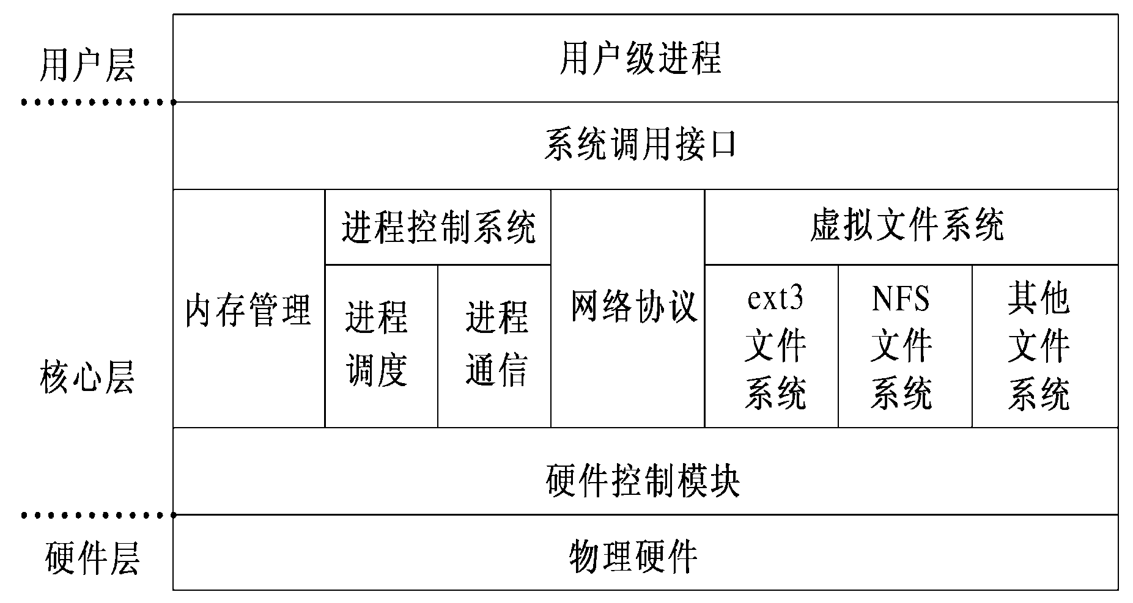
Linux系统的核心框图如图所示

Slide 16
Linux内核子系统
进程调度－控制着进程对CPU的访问。
内存管理－允许多个进程安全地共享主内存区域
虚拟文件系统－隐藏各种不同硬供统一的接口。
网络接口－提供了对各种网络标准的存取和各种网络硬件的支持。
进程间通信(IPC)－ 支持进程间各种通信机制，包括共享内存、消息队列及管道等。

Slide 17
Linux内核组成
1. 进程调度
负责控制进程访问C P U。调度程序所使用的策略，可以保证进程能够公平地访问C P U，同时保证内核可以准时执行一些必需的硬件操作。
当需要选择下一个进程运行时，由调度程序选择最值得运行的进程。
可运行进程实际上是仅等待CPU资源的进程，如果某个进程在等待其它资源，则该进程是不可运行进程。
Linux使用了基于优先级的进程调度算法选择新的进程。

Slide 18
Linux内核组成
2. 内存管理
物理内存的管理：内存分配、回收等
使多个进程可以安全地共享机器的主存系统。此外，内核管理程序支持虚拟内存。
Linux内核采用虚拟内存技术，使得L i n u x可以支持进程使用超过系统中的内存数量的内存。

Slide 19
Linux内核组成
3. 虚拟文件系统VFS，通过提供一个所有设备的公共文件接口， V F S抽象了不同硬件设备的细节。此外， V F S支持与其他操作系统兼容的不同的文件系统格式。实现了一种通用文件模型，为用户访问不同的文件系统提供统一的通用的接口。

Slide 20
Linux内核组成
4. 网络接口
提供了对各种网络标准的存取和各种网络硬件的支持。
网络接口可分为网络协议和网络驱动程序。
网络协议部分负责实现每一种可能的网络传输协议。
网络设备驱动程序负责与硬件设备通讯，每一种可能的硬件设备都有相应的设备驱动程序。

Slide 21
Linux内核组成
5. 进程间通信（IPC）
支持进程间各种通信机制，包括共享内存、消息队列及管道等。
Linux的IPC是从Unix系统的进程间通讯机制移植过来的。

Slide 22
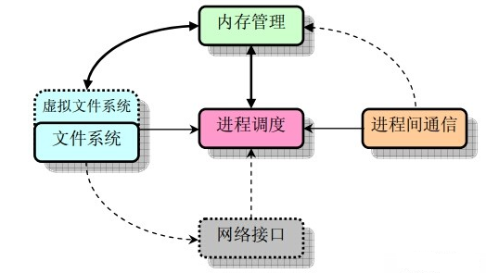
子系统之间关系

Slide 23
子系统之间关系
各个子系统之间的依赖关系
处于中心位置的进程调度，其它的子系统都依赖它，因为每个子系统都需要挂起或恢复进程。一般情况下，当一个进程等待硬件操作完成时，它被挂起；当操作真正完成时，进程被恢复执行。例如，当一个进程通过网络发送一条消息时，网络接口需要挂起发送进程，直到硬件成功地完成消息的发送，当消息被成功的发送出去以后，网络接口给进程返回一个代码，表示操作的成功或失败。其他子系统以相似的理由依赖于进程调度。

Slide 24
子系统之间关系
各个子系统之间的依赖关系
进程调度与内存管理之间的关系：这两个子系统互相依赖。在多道程序环境下，程序要运行必须为之创建进程，而创建进程的第一件事情，就是将程序和数据装入内存。
进程间通信与内存管理的关系：进程间通信子系统要依赖内存管理支持共享内存通信机制，这种机制允许两个进程除了拥有自己的私有空间，还可以存取共同的内存区域。

Slide 25
子系统之间关系
各个子系统之间的依赖关系
虚拟文件系统与网络接口之间的关系：虚拟文件系统利用网络接口支持网络文件系统(NFS),也利用内存管理支持RAMDISK设备。
内存管理与虚拟文件系统之间的关系：内存管理利用虚拟文件系统支持交换，交换进程(swapd)定期由调度程序调度，这也是内存管理依赖于进程调度的唯一原因。当一个进程存取的内存映射被换出时，内存管理向文件系统发出请求，请求文件系统从永久性存储设备中去取该内存同时，挂起当前正在运行的进程。

Slide 26
2.3 Linux的系统调用
OS内核中都有一组实现系统功能的过程，系统调用就是对上述过程的调用。用户程序利用系统调用，向OS提出服务请求，由OS代为完成。
系统调用是操作系统与应用程序之间的一组“特殊”接口，是为用户程序或其它系统程序在执行过程中访问系统资源，调用系统功能建立的，是用户程序获得操作系统服务的唯一途径。

Slide 27
为什么需要系统调用
出于安全的考虑。
禁止用户程序和底层硬件直接打交道。
禁止用户程序任意访问物理内存。
用户进程不能随便的进入内核空间，访问内核变量和内核函数。
用户进程只能通过系统调用获取系统内核服务，规定了用户进程进入内核的具体位置 ，也就是用户访问内核的路径是事先规定好的，只能从规定位置进入内核，执行规定的内核函数。
Notes:
禁止用户程序和底层硬件直接打交道
(最简单的例子，如果用户程序往硬件控制寄存器写入不恰当的值，可能导致硬件无法正常工作)
禁止用户程序访问任意的物理内存
(否则可能会破坏其他程序的正常执行，如果对内核所在的地址空间写入数据的话，会导致系统崩溃)

Slide 28
系统调用
因此，系统调用像一个黑箱子那样，对用户屏蔽了操作系统的具体动作而只提供有关的功能。
系统调用本质上是通过特殊硬件指令和中断系统实现的，但它不是一条简单的硬件指令，而是带有一定功能号的“访管指令”。
它的功能的实现并非由硬件直接提供，而是由操作系统中的一段例行子程序完成的，即由软件方法实现的。
Notes:
28

Slide 29
系统态与用户态
在计算机系统中存在两类不同的程序：一类是用户程序，一类是系统程序。而且用户程序必需在系统程序的控制和管理下运行。为了使计算机有条不紊地工作，在运行过程中对这两类不同的程序应该予以区分。
我们把用户工作的状态称为用户态或算态；将系统程序工作的状态称为管态或系统态。

Slide 30
访管指令
用户程序在算态下运行，只能使用算态指令，而操作系统是系统程序，在管态下运行，它既可使用算态指令，也能使用特权指令。而用户要使用外设，必须在管态下完成，因而引入访管指令。

Slide 31
系统调用
用户程序如何同设备打交道？例如，用户需通过网卡发送数据
硬件被linux 内核隔离，只能通过内核实现。
不可能直接调用操作系统的函数：不可行，也不安全。
Linux提供的解决方法：系统调用
从用户态切换到内核态，
在内核态完成任务后再返回用户态
系统调用是用户态进入内核态的唯一
入口：一夫当关，万夫莫开。

Slide 32
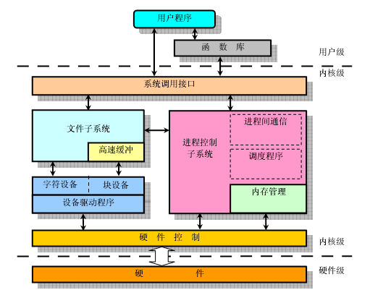
Linux的系统调用
程序员或系统管理员并非直接与系统调用打交道，在实际使用中程序员调用的是应用程序接口——API。
Linux的API遵循POSIX标准，定义了一系列API，通过C库（glibc）实现。

Slide 33
API和系统调用
API和系统调用是不同的
API是一个函数定义
系统调用通过软中断向内核发出一个明确的请求
Libc库除了定义标准的C函数外，还提供了一套封装例程(wrapper routine），将系统调用在用户空间封装后供用户编程使用，唯一目的就是发布系统调用。
一般每个系统调用对应一个封装例程
库再用这些封装例程定义出给用户的API

Slide 34
API和系统调用
不是每个API都对应一个特定的系统调用。
首先，API可能直接提供用户态的服务(比如一些数学函数)
其次，一个单独的API可能调用几个系统调用
不同的API可能调用了同一个系统调用

Slide 35
系统调用实现
linux系统有几百个系统调用，为了唯一的标识每一个系统调用，linux为每一个系统调用定义了一个唯一的编号，此编号就是系统调用号。
每一个系统调用bar()在内核都有一个对应的内核函数sys_bar()，这个内核函数就是系统调用bar()的实现，也就是说在用户态调用bar()，最终会有内核函数sys_bar()为用户服务，这里的sys_bar()就是系统调用的服务例程。

Slide 36
系统调用
那么为什么不直接调用内核函数呢？这是因为用户空间无法直接执行内核代码，因为内核驻留在受保护的地址空间上，不允许用户进程在内核地址空间上进行读写。所以，应用程序应该以某种方式通知系统，告诉内核自己需要执行一个系统调用，而这种机制是通过软中断实现的，通过引发一个异常促使系统切换到内核态去执行异常处理程序。此时的异常处理程序就是所谓的系统调用处理程序（中断处理程序）。

Slide 37
系统调用
从程序调用的角度来看，用户应用程序中要调用一些子程序。子程序可以分为用户自己编写的子程序和软件提供的子程序，对后者的访问即被称为访问系统程序（访管）指令，又称为陷阱（TRAP）指令。
访管指令并不是特权指令。所谓特权指令，是指用于操作系统或其他系统软件的指令，一般不提供给用户使用。

Slide 38
系统调用
访管指令是让程序拥有“自愿进管”的手段，从而引起访管中断，主要功能为： 
实现从算态到管态的改变； 
在管态下由操作系统代替用户完成其请求；
操作系统工作完成后由管态返回到算态。
自愿性中断事件（软中断）是正在运行的程序所期待的事件。这种事件是由于执行了一条访管指令而引起的，它表示正在运行的程序对操作系统有某种需求。一旦机器执行这一中断时，便自愿停止现行程序而转入访管中断处理程序处理。

Slide 39
系统调用实现
应用程序能直接调用的是系统提供的API，这个在用户态下就可做到。然后相应的API就会将相应的系统调用号保存到EAX寄存器中。
当用户态进程调用一个系统调用时，CPU切换到内核态并开始执行一个内核函数。
在Linux中是通过执行int $0x80这条汇编语言来执行系统调用的，这条汇编指令产生向量为128的编程异常，CPU便切换到内核态执行内核函数，并将控制权交给系统调用过程的起点：
system_call（）。

Slide 40
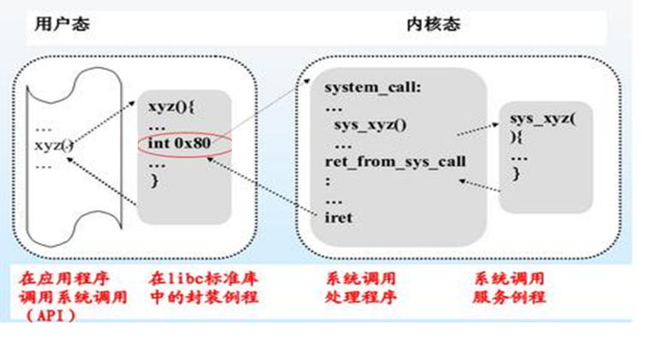
system_call()函数
system_cal()检查系统调用号，该号码告诉内核进程请求哪种服务。
内核进程查看系统调用表(sys_call_table)找到所调用的内核函数入口地址。
接着调用相应的函数，在返回后做一些系统检查，最后返回到进程。

Slide 41
系统命令、内核函数
系统调用与系统命令
系统命令相对API来说，更高一层。每个系统命令都是一个执行程序，如ls命令等。这些命令的实现调用了系统调用。
系统调用与内核函数
系统调用是用户进入内核的接口层，它本身并非内核函数，但是它由内核函数实现。
进入内核后，不同的系统调用会找到各自对应的内核函数，这些内核函数被称为系统调用的“服务例程”。如系统调用getpid实际调用的服务例程为sys_getpid()，或者说系统调用getpid()是服务例程sys_getpid()的封装例程。

Slide 42
系统调用表与调用号
核心中为每个系统调用定义了一个唯一的编号，同时在内核中保存了一张系统调用表( sys_call_table)，该表中保存了系统调用编号和其对应的服务例程地址。第n个表项包含系统调用号为n的服务例程的地址。
系统调用陷入内核前，需要把系统调用号一起传入内核。这个传递动作是通过在执行int $0x80前把调用号装入eax寄存器实现。
这样系统调用处理程序一旦运行，就可以从eax中得到系统调用号，然后再去系统调用表中寻找相应服务例程。

Slide 43
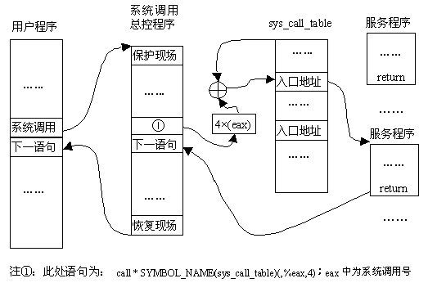
系统调用过程

Slide 44
Linux的系统调用
Linux的系统调用跟很多Unix和windows系统相比，简洁和高效。 （Linux设计精髓）
Linux系统调用继承Unix的部分系统调用（最基本和最有用的系统调用），所以Linux全部系统调用只有300个左右。
按照功能大致可分为
进程控制 文件系统控制
系统控制 存储管理
网络管理 socket控制
用户管理 进程间通信
使用man 2 syscalls 命令查看系统调用的说明
Notes:
（而有些操作系统系统调用多达1000个以上）
熟练了解和掌握上面这些系统调用是对系统程序员的必备要求，但对于一个开发内核的人员或内核开发者来[1]说，死记硬背下这些调用还远远不够。

Slide 45
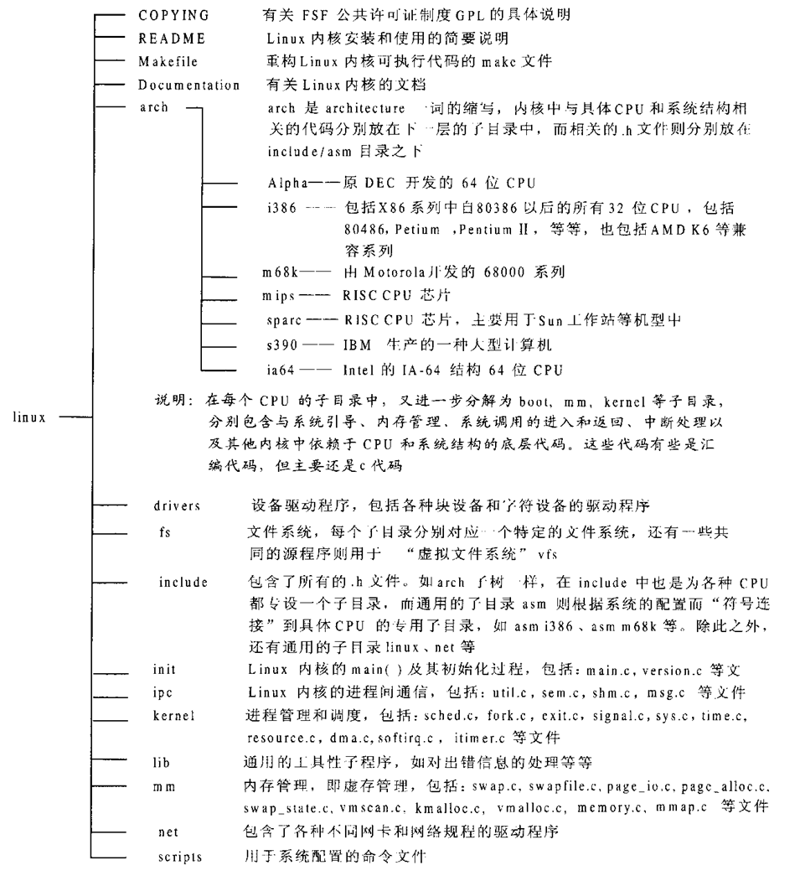
Linux内核源码分析
内核源程序代码安装在/usr/src/linux目录下，该目录下还有几个其它目录，每一个都代表一个特定的内核功能性子集。

Slide 46
内核源代码结构
Linux 内核源代码的结构
Linux内核源代码位于/usr/src/linux目录下
/include子目录包含了建立内核代码时所需的大部分包含文件
/init 子目录包含了内核的初始化代码
/arch子目录包含了所有硬件结构特定的内核代码
/drivers子目录包含了内核中所有的设备驱动程序
/fs子目录包含了所有的文件系统的代码
/net子目录包含了内核的网络连接代码
/mm子目录包含了所有内存管理代码
/ipc子目录包含了进程间通信代码
/kernel子目录包含了主内核代码

Slide 47
一个典型的Linux操作系统的结构
用户应用程序
Shell，lib
System call
Kernel
implementation
对硬件资源的管理

Slide 48
最简单也是最复杂的操作
在控制台下输入ls命令
为什么我们敲击键盘就会在终端上显示？
中断的概念，终端控制台设备驱动
Shell程序分析输入参数，确定这是ls命令
什么是shell？
终端解释程序
什么是系统调用？
内核态用户态相关问题，内存保护
调用系统调用fork生成一个shell本身的拷贝
系统调用是怎么实现的？
软中断、异常的概念
进程的描述，进程的创建。
fork是什么？
调用exec系统调用将ls的可执行文件装入内存
内存管理模块，进程的地址空间，分页机制，文件系统
从系统调用返回
如何做到正确的返回？
堆栈的维护，寄存器的保存与恢复
进程的调度，运行队列等待队列的维护
Shell和ls都得以执行

